Slide 1
小红书
项目答辩
组长：张一博
组员：刘阳、李惠、韩嗣诚、
周世彬、宗璐、温雪松、张凌
答辩人：第8组-国际组
答辩时间：01/20/2019

Slide 2
01. 产品概述
产品简介、市场背景、产品规划
主要的问题及宏观的方向
目 录
02. 需求分析
用户分析、用户调研结果、需求清单
具体的研究和对应的需求
CONTENTS
03. 解决方案
功能结构、需求说明、界面原型
详细地解决及分析
04. 运营方案
更进一步的方法

Slide 3
01. 产品概述
产品简介、市场背景、产品规划
目前的优劣势？
什么样的策略？

Slide 4

产品简介
“标记我的生活”
“小红书”是一款于2014年3月上线，以用户分享内容（UGC）为定义的移动端APP，用户通过小红书发布内容分享自己的生活，包括旅游、购物、美食等；同时小红书支持在线海淘购物，有别于传统的电商app，小红书更注重购物社区的建设和用户内容的质量，是一款将线下逛街体验移至线上的，极具代表性的新型电商app。

Slide 5
市场背景
经济
“新消费”
消费需求、消费场景改变
社会
“新生活”
人口升级、信息升级
消费能力升级
政策
经济、旅游等政策更加开放
大力支持互联网私企的发展
技术
人工智能、大数据、5G

Slide 6
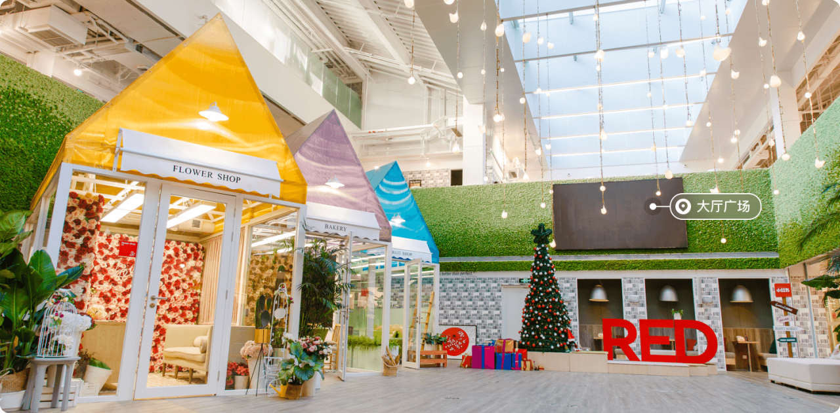
发展现状
截止2018.6，独立设备2082万台
月活用户远超第二的网易考拉和第三的洋码头
截止2018.11.8，app store下载量：小红书 3.9亿，蘑菇街 6.4亿，网易考拉 1.52亿，洋码头0.35亿

Slide 7
竞品分析
小红书
网易考拉
社区内容丰富、优质
社区氛围建设较好
小红书
保证质量
供应链、商家、物流服务完善，购物体验较好
洋码头
网易考拉
洋码头
蘑菇街
蘑菇街
直播+社区
海淘信息连接高效
紧抓年轻女性心理，典型的导购型购物平台

Slide 8
问题总结
劣势1
劣势2
社区内容 — 商城转化过程还有优化空间
社区的内容、玩法还有丰富空间
劣势3
劣势4
供应链、物流等电商服务不成熟，购物体验不佳
市场竞争激烈
e.g. 抖音，内容-电商的方式变现

Slide 9

产品规划
机遇更多，顺势而为
各种社会机遇、新的技术潮流、当下势头趋好
迭代方向
迭代目标
社区内容、玩法
购物转化、过程体验
发现、分享、购买，更好的闭环体验
更好地变现

Slide 10
02. 需求分析
用户分析、用户调研结果、需求清单
更进一步做了什么调研？
具体有哪些需求？

Slide 11
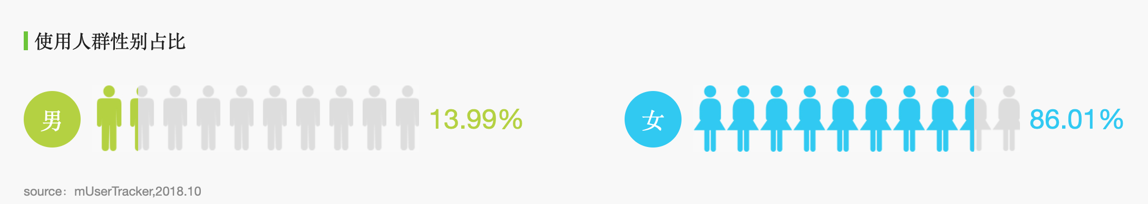
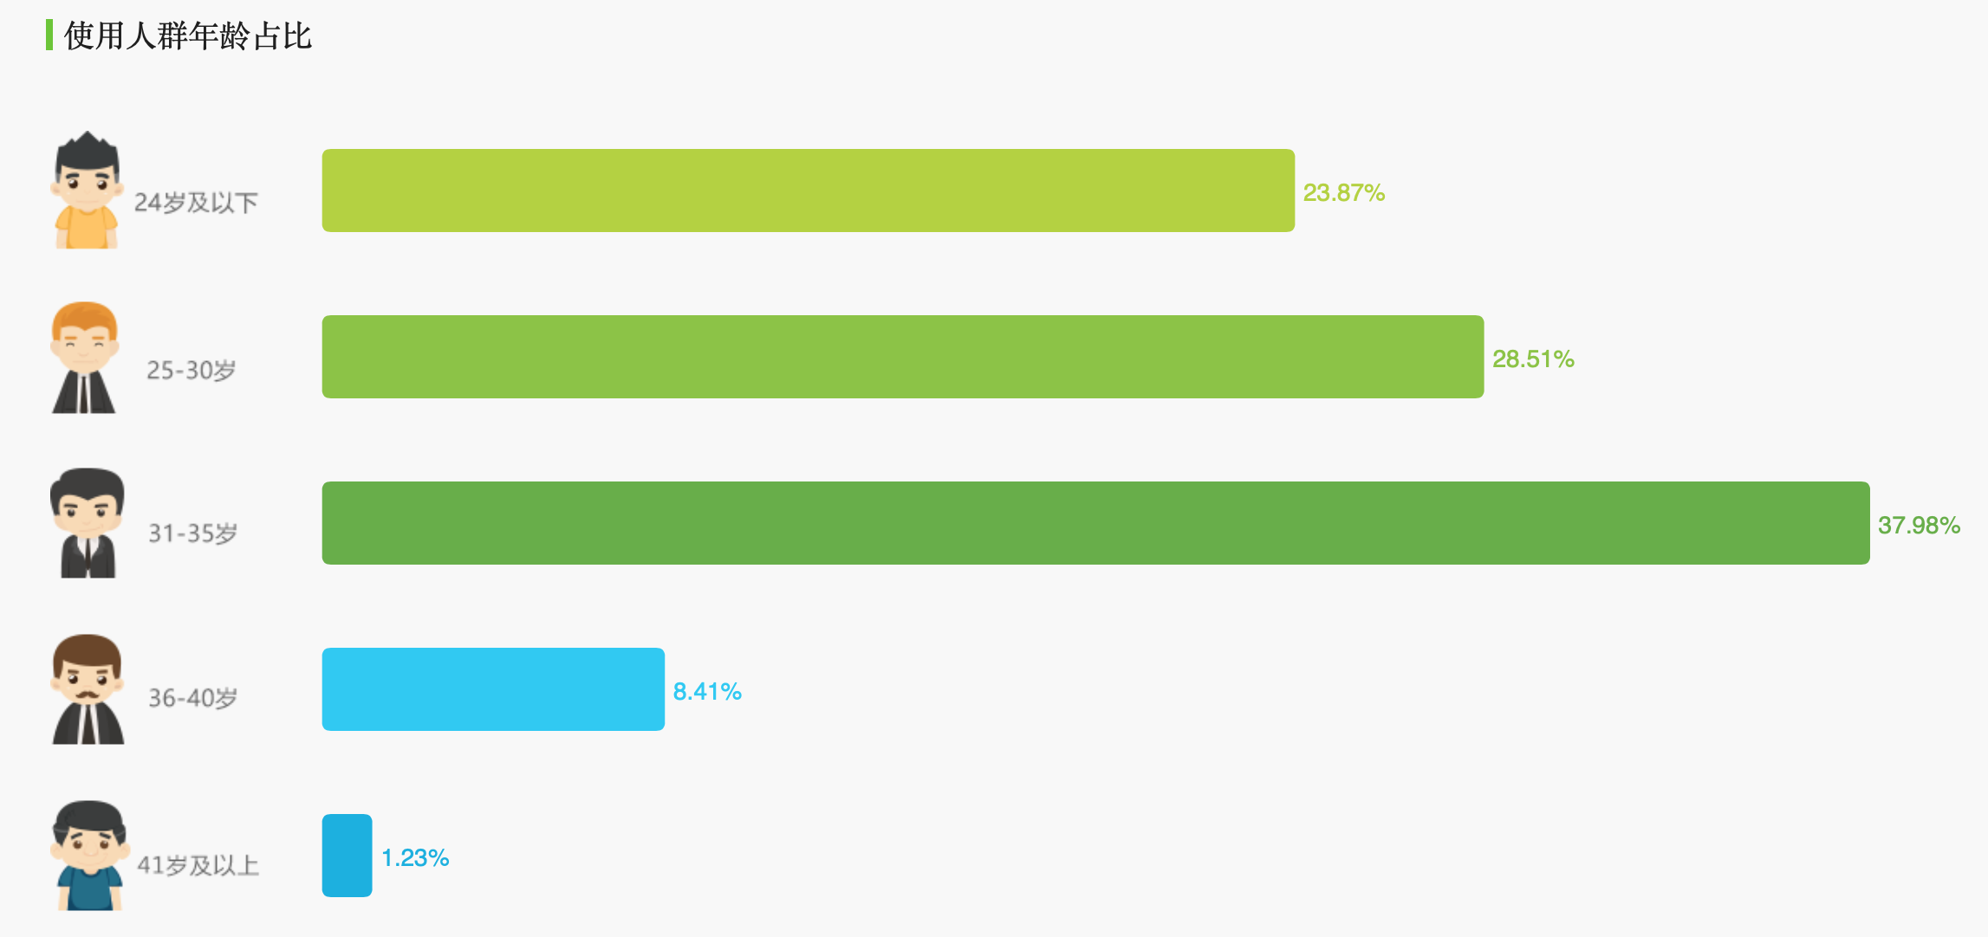
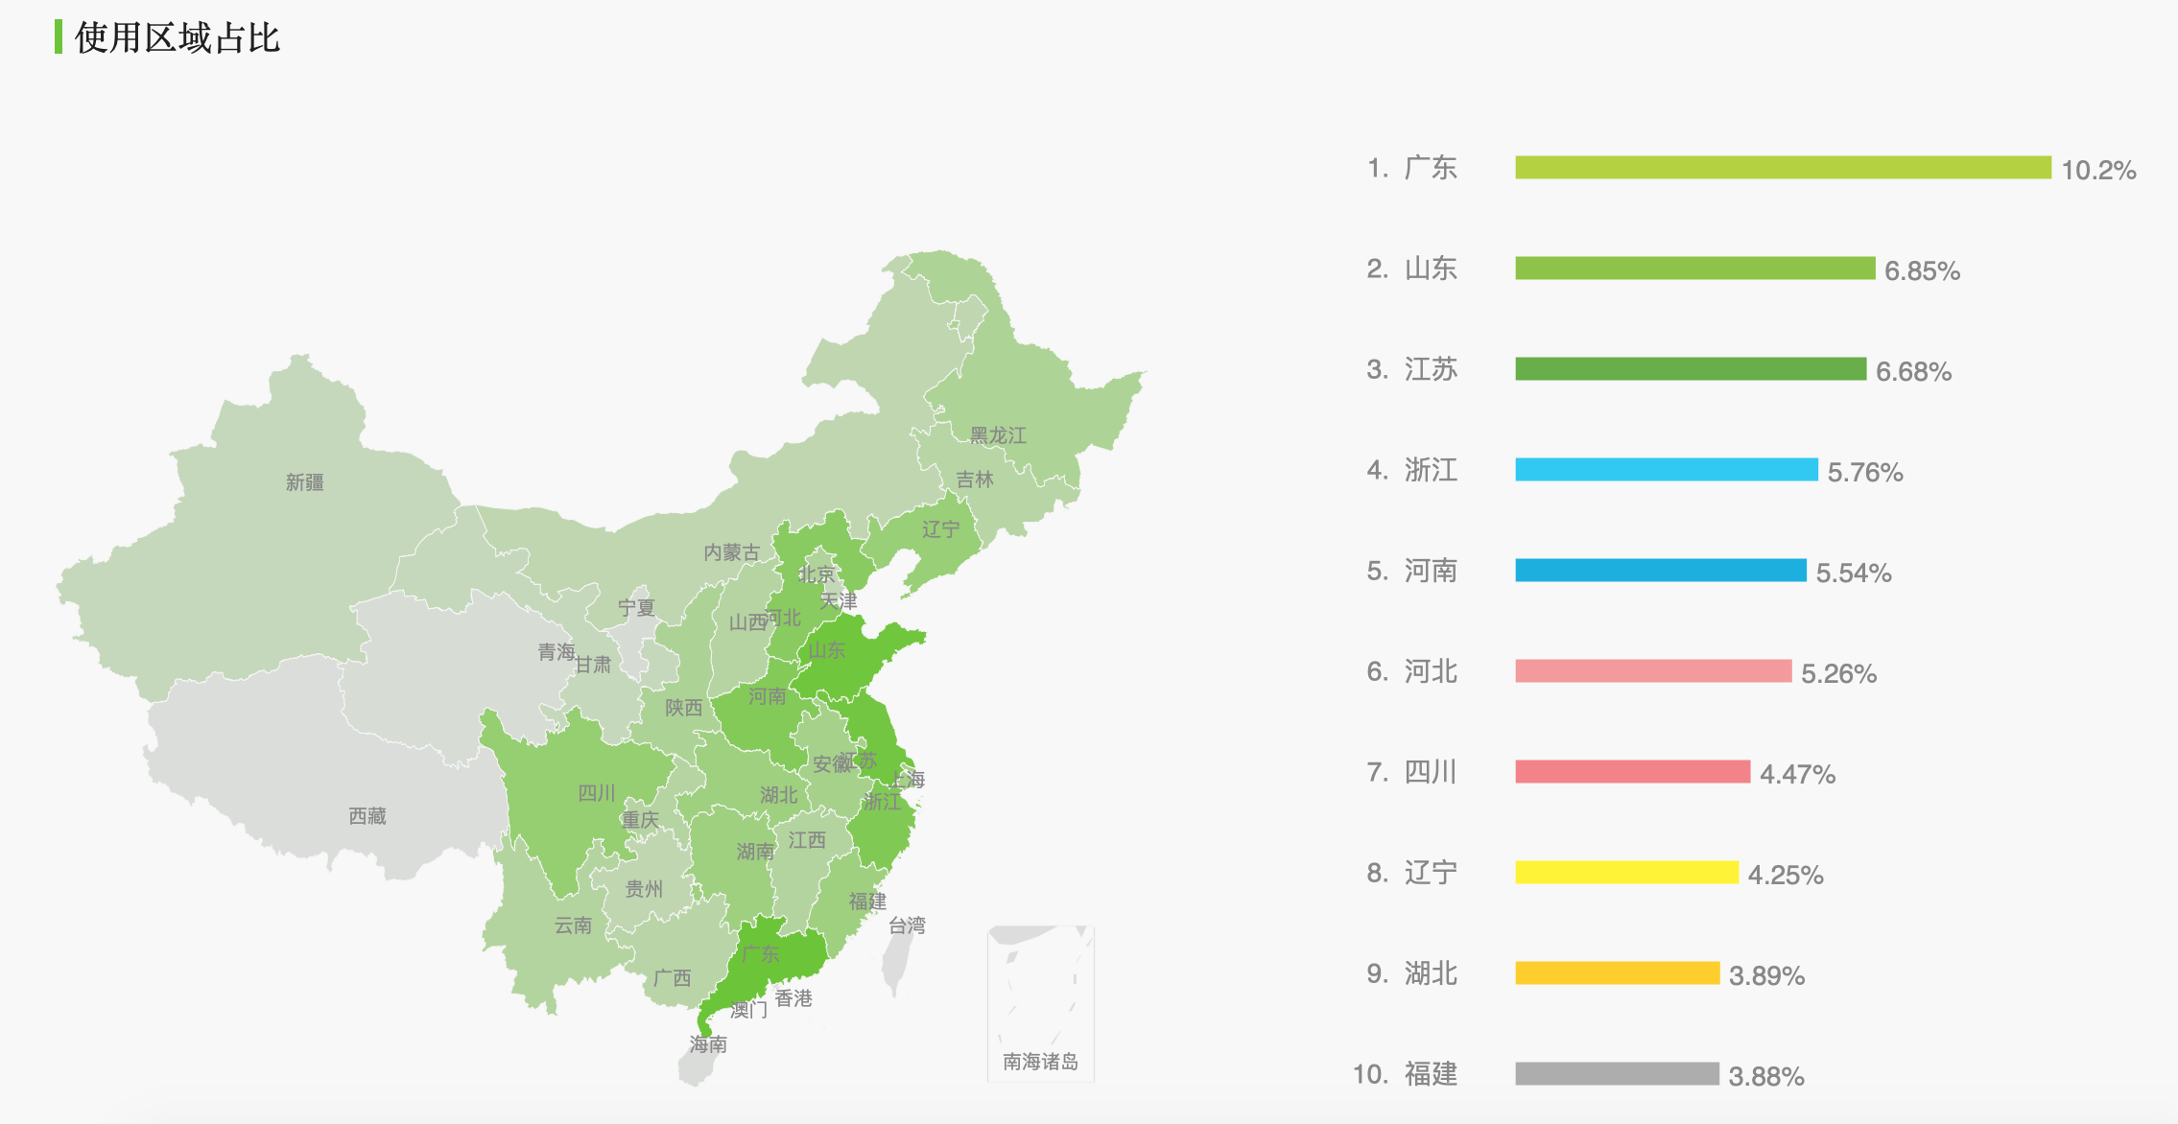
用户分析
目标用户
性别比例，女性用户比例86.01%，男性比例13.99%
年龄分布，主要人群年龄分布在35岁以下，其中25-35岁之间的用户占比超过60%
地区分布，用户使用区域主要集中在广东、山东、江苏、浙江等大省的主要一二线城市
核心用户
20-30岁，年轻人
女性
一二线发达城市
用户特点
追求生活质量
经济发达地区
教育、收入水平较高
对海淘商品比较青睐、放心

Slide 12
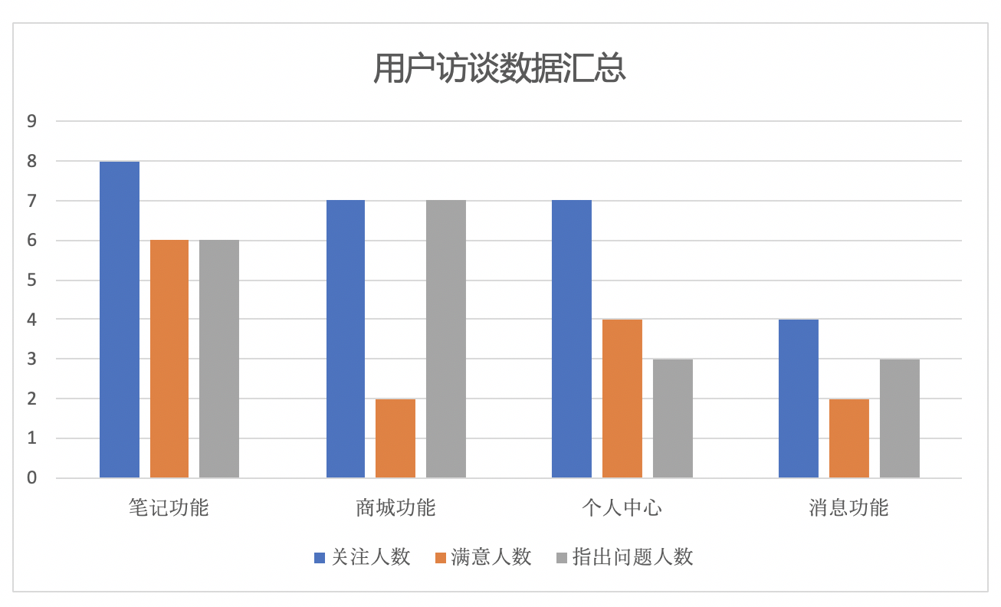
用户调研
笔记模块
关注度较高，认可度较高
希望笔记推荐内容更合理
笔记发布流程更简单快捷
商城购物
体验较差
商品质量问题
物流、售后服务问题

Slide 13
需求清单
购物模块
笔记发布查看
v1.0
v1.2
笔记发现
个人中心
v1.1
v1.3
Start
Finish
1. 店铺类别的显示与筛选
2. 店铺信息展示、显示商品溯源
3. 极速退款，物流信息查看
6. 购物商品链接优化
7. 笔记推荐优化
8. 笔记发布规则、流程优化
4. 明星-用户问答模块
5. 明显推荐产品快速购买
9. 系统消息管理
10. 私信发送优化

Slide 14
03. 解决方案
功能结构、需求说明、界面原型
对应有是怎样的解决方案？
设计的思路？

Slide 15
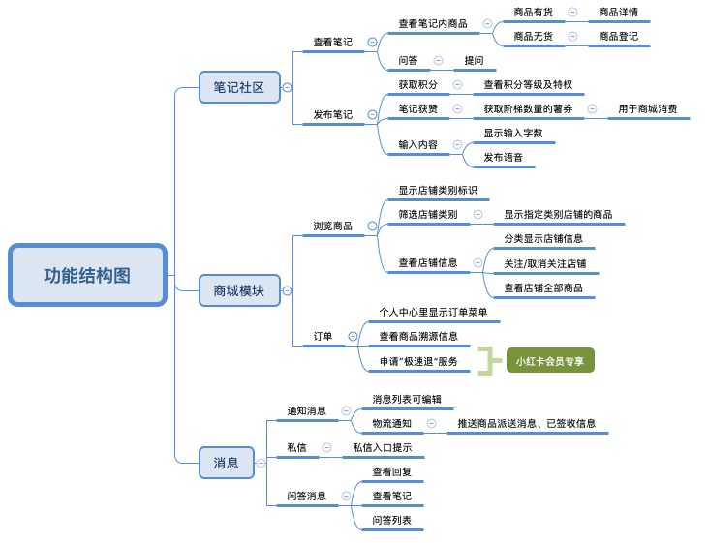
功能结构

Slide 16
需求说明
功能模块 | 需求描述 | 迭代版本 | 优先级 | 解决方案
购物模块 | 用户对小红书商品的质量、是否正品比较担心，希望了解更多的商品相关信息 | v1.0 | P1 | 完善店铺信息，添加商品溯源信息；降低商品信息不对称，提高用户信任度
笔记模块 | 希望提高用户发布笔记的积极性和发布过程的效率 | v1.2 | P2 | 丰富笔记发布形式，添加语音功能；笔记发布积分奖励，获赞奖励机制
流程：需求说明(背景、目标) -> 解决方案(属性、范围、规则、流程、条件) -> 场景描述(BDD) -> 界面原型

Slide 17
界面原型 - 店铺类别显示与筛选
店铺类别标识-商品列表页面
商品搜索页面
筛选页面

Slide 18
界面原型 – 笔记发布优化
首页提示
内容输入-语音录入页面
语音录入完成页面

Slide 19
界面原型 – 笔记发布优化
发布成功页面
语音内容页面
获赞奖励提示

Slide 20
04. 运营方案
当前的运营方向？
针对有怎样的方案？

Slide 21

2.3 市场概述
引流运营
活动对象：明星+粉丝用户
活动内容：用户与明星互动提问，随机抽奖
投放渠道：媒体平台、APP首页、消息推送
活动目标：10w+人次的关注，1k+优质问答积累，内容平均增加5k+阅读量
运营目标
&运营方案
促活运营
活动对象：小红书所有用户
活动内容：用户在问答社区自主参与话题问答
投放渠道：媒体平台、APP首页、消息推送
活动目标：5k+份用户问答积累，社区活跃用户新增2w+
优质内容的沉淀与推荐
提高用户粘性及促进优质内容传播
商城变现
活动对象：小红书大v+普通用户
活动内容：大v引导推荐用户购买好货，关注、首单享受优惠
投放渠道：APP首页、消息推送、商品品牌方
活动目标：10%～15%的购买转化

Slide 22








附 团队分工
张一博
刘阳
李惠
韩嗣诚
PRD、文档整合修改、会议纪要、各种xmind
PRD、用户调研、需求设计、界面原型、各种建议
运营方案、需求设计、界面原型、各种任务
需求设计、界面原型、各种任务
周世彬
宗璐
张凌
温雪松
竞品分析、需求设计、界面原型、各种任务
需求设计、界面原型、各种任务
竞品分析、需求设计、界面原型、各种任务
运营方案、需求设计、界面原型、各种任务

Slide 23
谢谢观看
感谢老师！
小Q辛苦！
第8组-国际组

